Slide 1
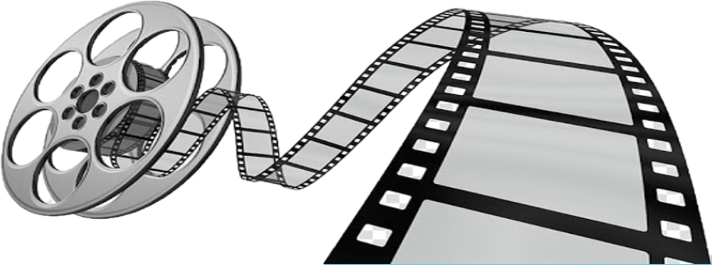
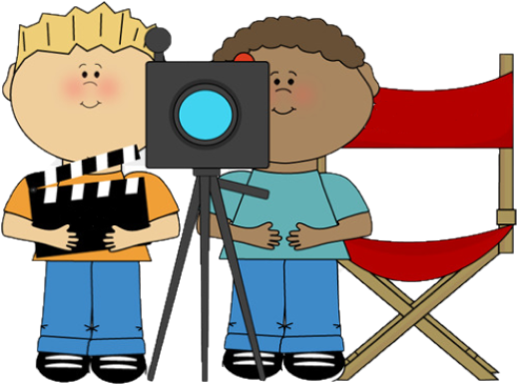
Српски језик 3. разред
ФИЛМ

Slide 2
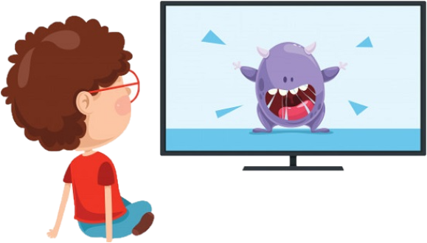
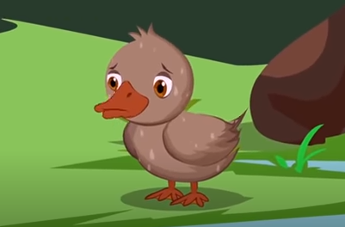
Филм је умјетност слика у покрету.
Филм може да буде :
Играни филм у коме глуме глумци.
Анимирани филм у коме се оживљава нешто
што је иначе неживо.

Slide 3
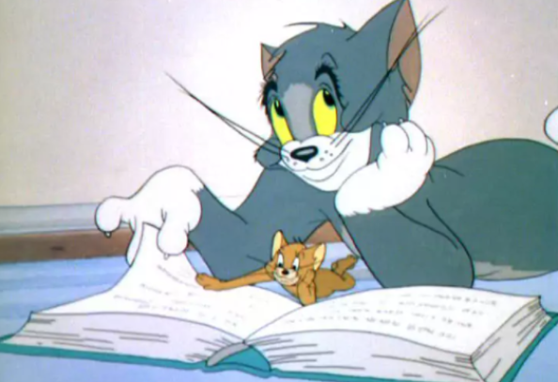
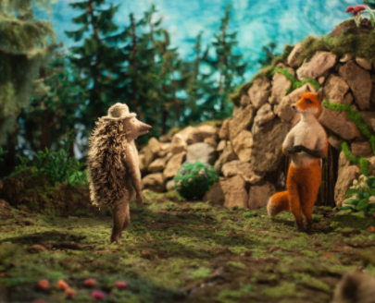
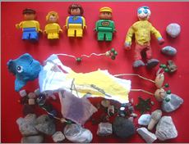
Дјеца највише воле да гледају анимиране филмове.
Анимирани филмови могу бити:
Цртани
филмови
Луткарски филмови
Предметни филмови

Slide 4
„Ружно паче“
Цртани (анимирани) филм
Филм траје 10 минута.
Бајка са елементима басне

Slide 5
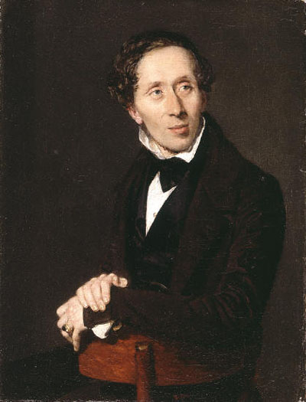
Аутор бајке „Ружно паче“
је дански писац
Ханс Кристијан Андерсен.
Његове бајке читају дјеца широм свијета
и преведене су на више
од 40 језика.
.

Slide 6
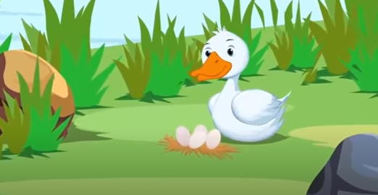
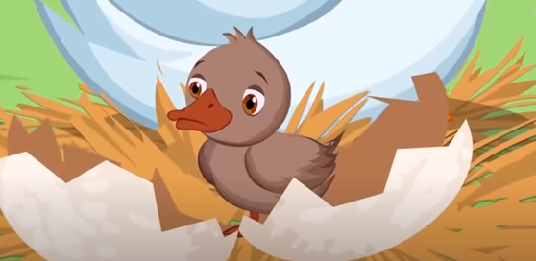
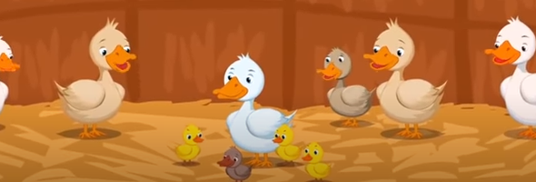
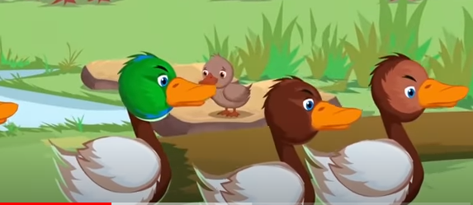
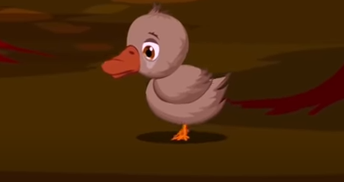
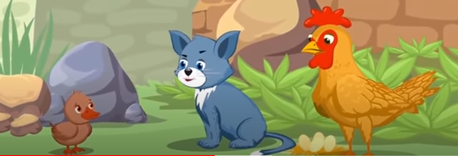
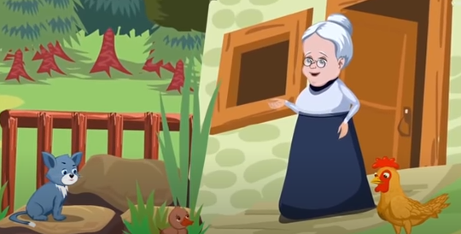
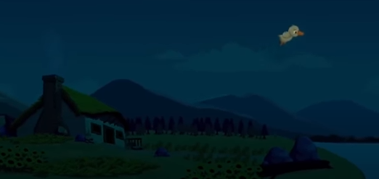
Ток радње

Slide 7
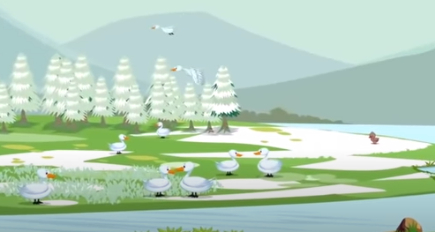
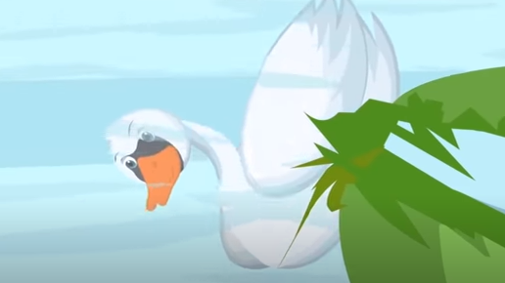
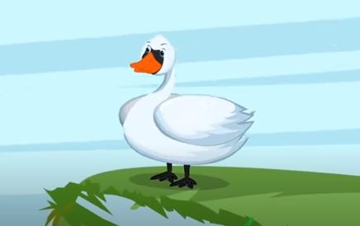
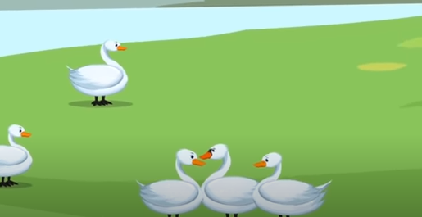

Slide 8
ТЕМА: Невоље малог лабуда који се излегао у пачијем гнијезду.
МЈЕСТО РАДЊЕ: Фарма, мочвара, бакина кућа, језеро
ВРИЈЕМЕ РАДЊЕ: Некада давно
ИДЕЈА:
Ако је неко другачији не значи да је лоша особа.
Никад не требамо процјењивати особу на основу његовог
вањског изгледа, него његовог срца.

Slide 9
Ликови у филму
Ружно паче:
као мали се осјећао одбачен, другачији, уплашен, усамљен
Мајка патка:
воли своје паче, брижна, пажљива,забринута
Остали ликови: браћа, сестре, патке, мачка, кокош
су склoни осуђивању, груби, насилни,
зли, безосјећајни, пакосни .

Slide 10
Задатак за самостални рад
РАЗМИСЛИ! Запиши у свеску у чему је сличност,
а у чему је разлика између
текста бајке ,,Ружно паче” и
цртаног филма ,,Ружно паче”.
Илуструј дио који ти се највише допао.

